Slide 1
数据分析与处理技术
2019
第十二次课 回归模型
商学院 徐宁
www.islide.cc

Slide 2
变量相关性
回归模型
变量相关性计算
相关变量的直观特征

Slide 3
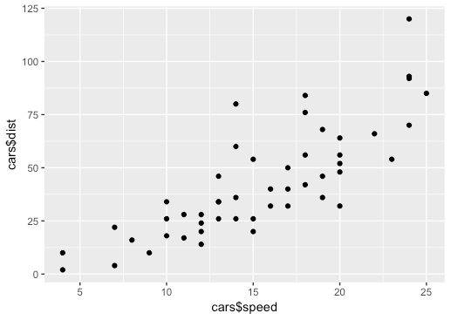
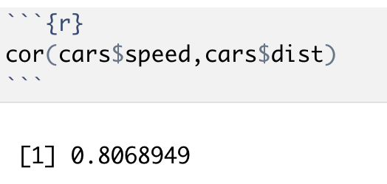
cars数据集记录的是机动车刹车前车速和刹车距离的数据，变量表现出较高的相关性
计算相关系数

Slide 4
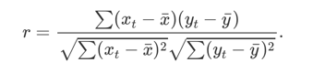
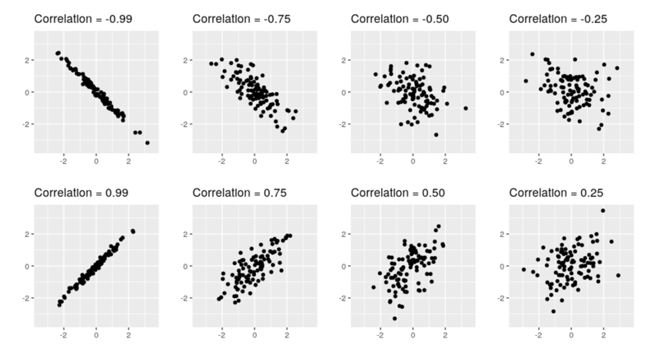
从直观上感受不同水平的相关系数反应的序列关联性特征
下列用随机数做出了从弱相关到强相关(0.25到0.99)的四类正负相关序列散点图，观察不同系数水平代表的情景。
相关系数公式：

Slide 5
简单线性回归模型
回归模型
回归模型
外推预测
模型评估
模型可视化

Slide 6
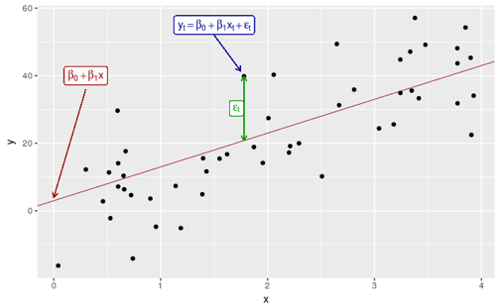
线性回归的原理
做出直线方程，斜率与截距为待定参数，问题转化为如何根据确定趋势线的两参数？
点到直线L的离差

Slide 7
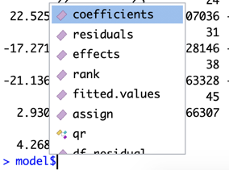
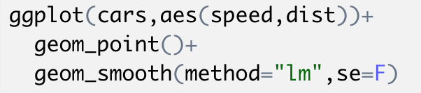
建模代码
lm()函数将线性回归计算结果存入一个变量中，以列表变量方式输出模型
模型实际是一个列表变量，装载了所有计算结果
可视化代码

Slide 8

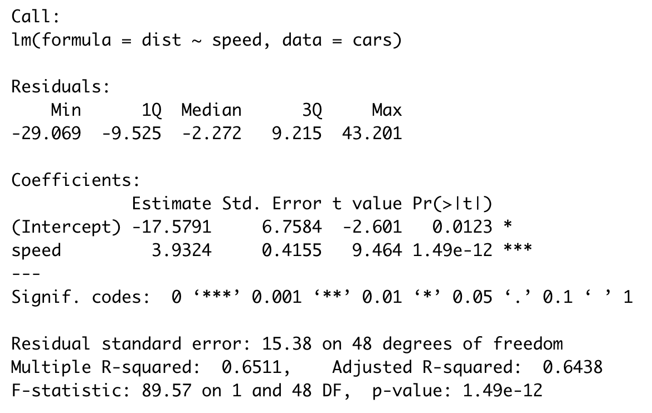
读取计算结果
通过数据简报方式读取计算结果
模型可决系数
调整后的可决系数

Slide 9
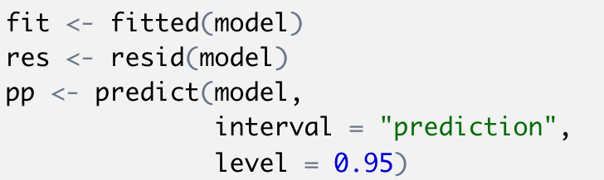
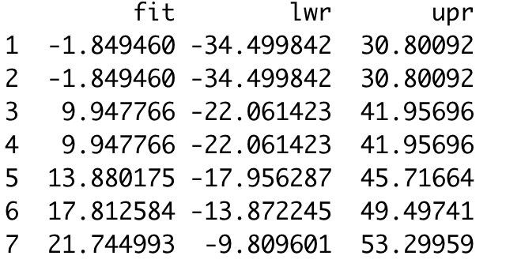
区间估计
fitted和resid函数常用来提取拟合值和误差。
可预测的前提是数据分布具备正态特征，进而拟合和预测均可以估计置信区间
模型变量并没有给出置信区间数值，predict可以利用模型变量完成置信区间的计算，在没有给出新数据的情况下该函数计算拟合区域的情况

Slide 10
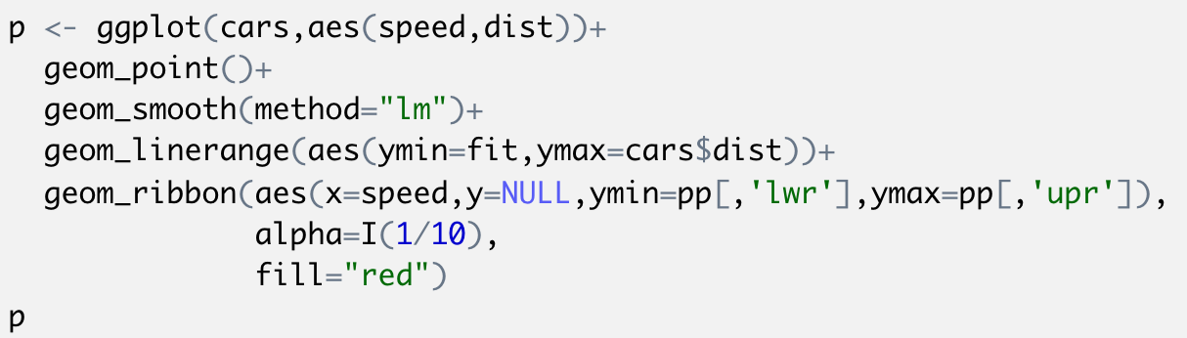
模型可视化
线性回归模型可视化图形（不含预测部分）

Slide 11
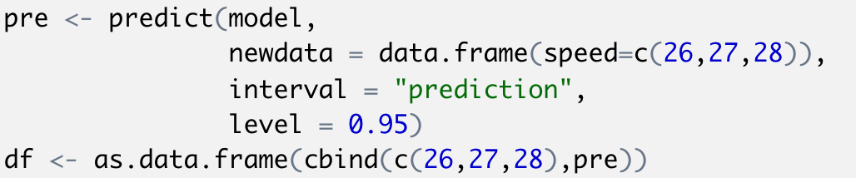
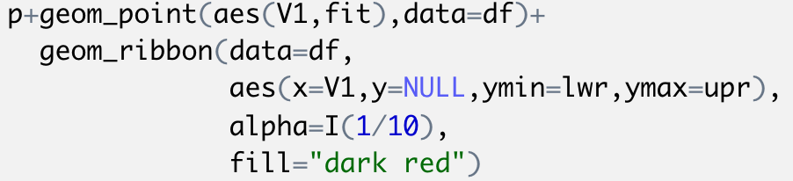
区间预测和可视化
利用predict函数生成区间预测值
在原拟合图基础上添加图层作出预测点和预测区间

Slide 12
回归模型扩展
回归模型
公式符号
多元回归
多项式回归
含交互项回归
非线性回归

Slide 13
公式代码
对应数学式
～将左右两边的变量构成公式类型的对象（由多个变量构成类似变量构造），记录了变量间的关系；
+ - ： ^等运算符表示变量间具体关系，并非数值运算中的含义；
I()函数中内容保留了其数值运算的含义
y~x
y~x-1
y~x+z
y~x+z+x:z
y~(x+z)^2
y~x+I(x^2)+I(x^3)

Slide 14
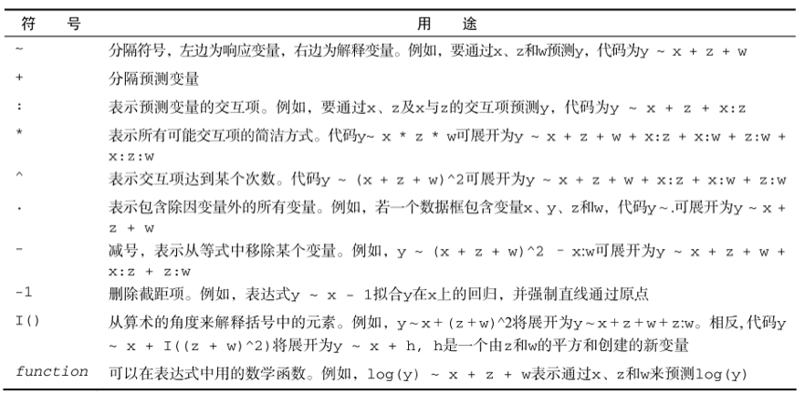
公式中符号的含义

Slide 15
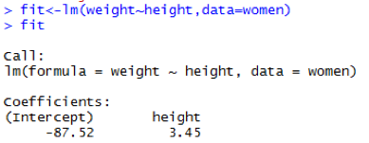
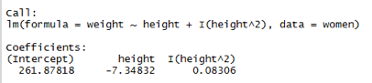
多项式回归
数据集women，15行身高与体重的数据
对比一元线性回归与二次项回归效果
对应数学公式：

Slide 16
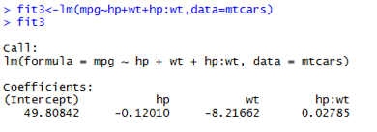
含交互相回归模型
mtcars数据集，以mpg变量为因变量，hp和wt为自变量建立回归模型
简单的多元线性回归直接在自变量位置加新的变量即可，如果模型设置有两个自变量的交互项，则需要用到冒号：来表示。

Slide 17
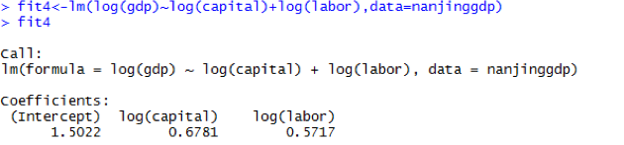
可线性化的回归模型
Cobb-Douglas生产函数为例，对gdp、投资和劳动力做回归分析
该模型通过取对数可以转化为线性模型，进而按照线性回归模型方式计算

